Slide 1

Актуальные вопросы подготовки к ГИА-2020 в условиях дистанционного обучения

Slide 2


Слайд № 9
Телефоны ОО: директор, заместитель директора.
Телефоны Самарского управления:
340-17-10 – 9 классы
340-74-32 – 11 классы
Телефон министерства
образования и науки
Самарской области: 333-75-06

Slide 3
Слайд № 1 Рекомендации по разделу на сайте ОО, связанному с ГИА
В разделе ГИА (на главной странице) должны быть :
актуальные нормативные документы;
ссылка на сайт ФИПИ;
ссылки на информационный портал ЕГЭ / ОГЭ;
телефоны «горячей линии» - телефоны ОО, территориального управления, министерства образования и науки Самарской области;
информация об Акциях в рамках подготовки к ЕГЭ: «Я сдам ЕГЭ», «100 баллов для победы» и др.;
папка (раздел), содержащий ссылки на ролики:
- «ЕГЭ-2020. Разберем со специалистом»,
- «Я сдам ЕГЭ»,
- «100 баллов для победы» и др.

Slide 4
Слайд № 2 Актуальные нормативные документы
Федеральный закон от 29.12.2012 № 273-ФЗ «Об образовании в Российской Федерации» (ст. 17, 33, 34, 58, 59, 62, 70…).
Порядок заполнения, учета и выдачи аттестатов об основном общем и среднем общем образовании и дубликатов (приказ Минобрнауки России от 14.02.2014 №115) – в последней редакции.
Порядок проведения государственной итоговой аттестации по образовательным программам среднего общего образования (приказ Минпросвещения РФ и Рособрнадзора от 07.11.2018 № 190/1512).
Порядок проведения государственной итоговой аттестации по образовательным программам основного общего образования (приказ Минпросвещения РФ и Рособрнадзора от 07.11.2018 № 189/1513).
Методические рекомендации Рособрнадзора (письмо от 16.12.2019 №10-1059).

Slide 5
Ссылки на официальные сайты
Слайд № 4
Официальный информационный портал ЕГЭ
http://www.ege.edu.ru/
Официальный информационный портал ОГЭ
http://gia.edu.ru/
ФГУ «Федеральный центр тестирования»
http://www.rustest.ru/
Рособрнадзор
http://obrnadzor.gov.ru/ru/
Федеральный институт педагогических измерений
http://www.fipi.ru/
Министерство образования и науки Самарской области
http://www.educat.samregion.ru./
Самарское управление министерства образования и науки
Самарской области
http://www.samobr.ru/

Slide 6



Федеральный институт педагогических измерений http://www.fipi.ru/
Слайд № 5
Демоверсии КИМ ЕГЭ/ОГЭ, в т.ч. досрочного периода (ответы появились 21.04.2020).
Открытые банки заданий ЕГЭ/ОГЭ.
Тренировочные сборники для подготовки к ГИА обучающихся с ОВЗ.
Методические рекомендации для учителей.
Видеоконсультации для участников ЕГЭ.

Slide 7
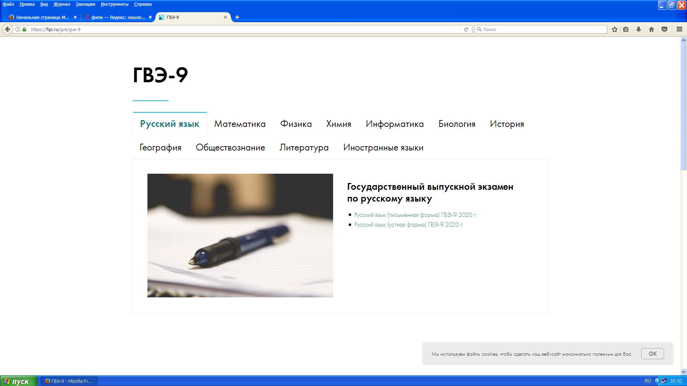
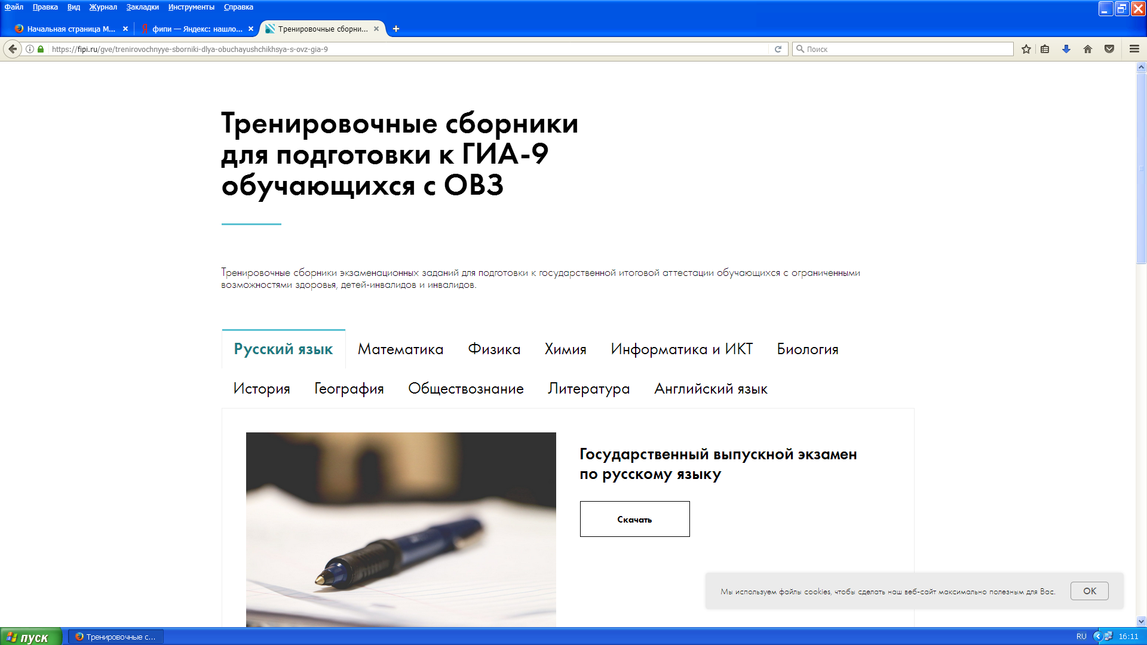
Федеральный институт педагогических измерений http://www.fipi.ru/
Слайд № 6

Slide 8

Домашний час https://vk.com/minprosvet

Slide 9
Слайд № 11 Наличие папки (раздела), содержащего ссылки на ролики:
«ЕГЭ-2020. Разберем со специалистом»
https://vk.com/samminobr?w=wall-43217997_4218
https://vk.com/samminobr?w=wall-43217997_4207
https://www.facebook.com/samminobr/videos/660439348130570/
https://www.facebook.com/samminobr/videos/240273290417004/
https://www.instagram.com/p/B-_iJ4Rl1xo/
https://www.instagram.com/p/B_B9crrlyho/
https://twitter.com/samminobr/status/1250679773443108866
https://twitter.com/samminobr/status/1250682684382339072

Slide 10

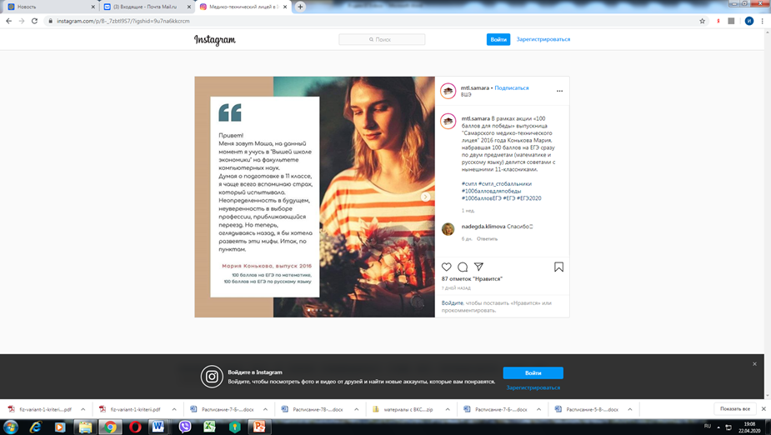
Слайд № 12 Наличие папки (раздела), содержащего ссылки на ролики:
«100 баллов для победы» :
https://www.instagram.com/p/B-_7zbtl9S7/?igshid=9u7na6kkcrcm | СМТЛ
http://school175.ucoz.com/news/2020-04-12-505 https://youtu.be/YrGUsCZoBUw https://youtu.be/6xOi2ZKG3YY | Школа № 175
http://codsamara.ru/index.php/component/k2/item/438-vserossijskaya-aktsiya-100ballovdlyapobedy https://www.youtube.com/watch?time_continue=8&v=hF3lFKErPpM&feature=emb_logo | ЦОД
https://www.youtube.com/watch?time_continue=7&v=pgjmFCLWl6g&feature=emb_logo | ЦОД
https://youtu.be/k8XRQ9k2abo https://www.youtube.com/watch?v=k8XRQ9k2abo&feature=youtu.be https://www.instagram.com/p/B_CmNyolE2D/ https://twitter.com/MTL_Samara/status/1250762931379351553 https://vk.com/mtlic?w=wall-122452_1908%2Fall https://vk.com/away.php?to=https%3A%2F%2Fwww.facebook.com%2Fgroups%2Fmtlsamara%2Fpermalink%2F3812569892118136%2F&cc_key= | СМТЛ
https://www.instagram.com/p/B_IE08CFjxy/ https://twitter.com/MTL_Samara/status/1251526154672132096 | СМТЛ
https://twitter.com/MTL_Samara/status/1252259734725558276 https://www.instagram.com/p/B_NTW0wFrKp/ https://vk.com/away.php?to=https%3A%2F%2Fwww.facebook.com%2Fgroups%2Fmtlsamara%2Fpermalink%2F3827978780577247%2F&cc_key= https://vk.com/mtlic?w=wall-122452_1922%2Fall | СМТЛ
http://samara-school32.ru/ | Школа № 32

Slide 11
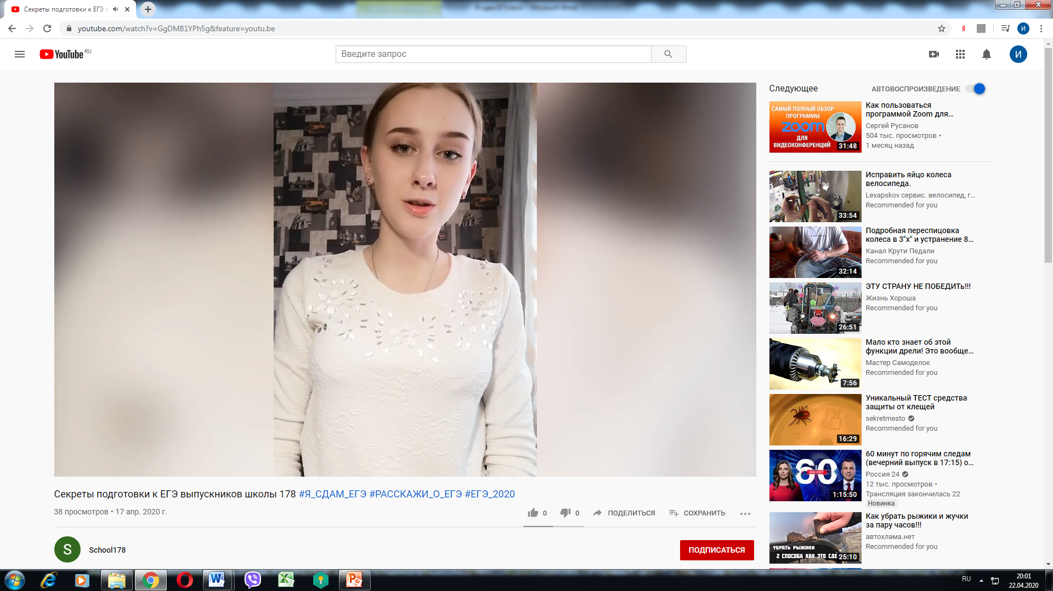
Слайд № 13 Наличие папки (раздела), содержащего ссылки на ролики:
«Я сдам ЕГЭ» :

Slide 12
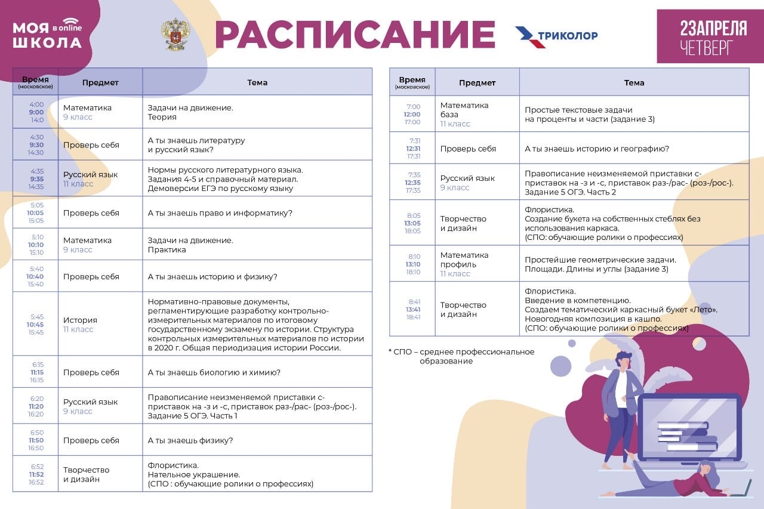

Слайд № 15
Онлайн уроки - приоритет при подготовке к ГИА

